Slide 1
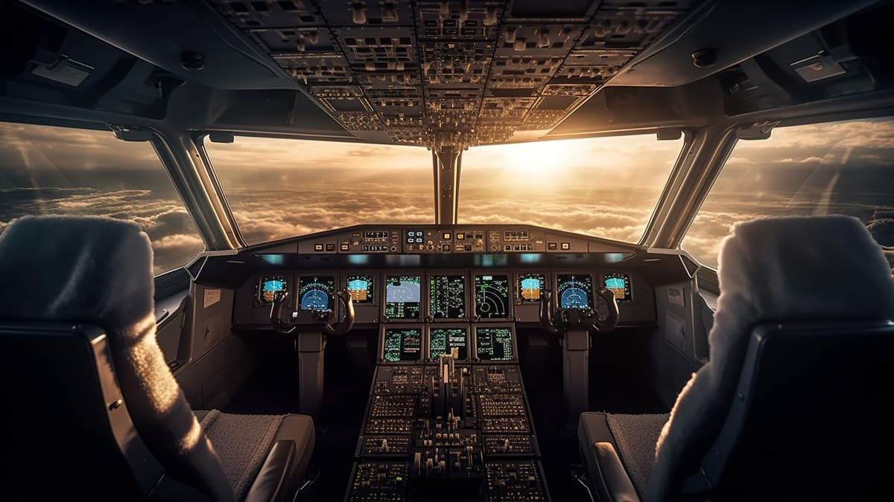


Projet GyroPlane

Slide 2

Présentation de la solution technique
Un système de navigation d’un avion
Mesure de la pression + Vitesse angulaire + l’acceleration + température
Calcul d’angle de rotation + altitude
Controle de la Vitesse du moteur + visualisations des différentes informations sur le terminal

Slide 3
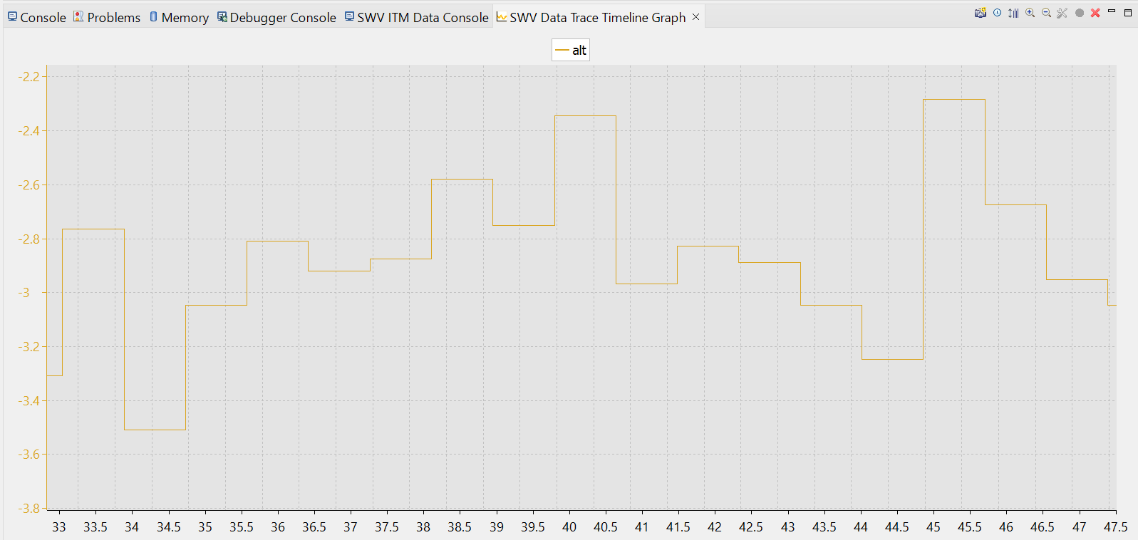
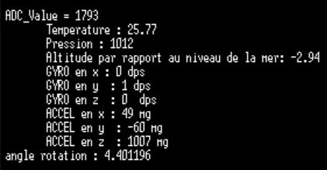
Exemple du terminal de debug
Interface du cockpit ( vue Teraterm)
Visualisation de la variation d’altitude (vue Debugger)

Slide 4
Défis & Problématique
Calcul des angles de rotation
Calcul de l’altitude
Utilisation de l’ADC et des timers

Slide 5
Conclusion
Points intéressants
Axes d’améliorations
Démonstration

